Slide 1
CHÀO MỪNG QUÝ THẦY CÔ VÀ CÁC EM HỌC SINH LỚP 7A2
ĐẾN VỚI BÀI HỌC MÔN KHTN!

Slide 2
CÙNG ẾCH XANH ÔN BÀI NHÉ!

Slide 3
Luật chơi như sau:
Học sinh đọc các câu hỏi và đáp án lựa chọn, sử dụng thẻ để đưa ra câu trả lời
- Mỗi câu hỏi học sinh có 10 giây để suy nghĩ và chọn đáp án

Slide 4
Cẩn Thận
Trung thực
Tự học
Chính xác
Kiên Trì

Slide 5
Câu 1. Dựa vào bảng tuần hoàn các nguyên tố hóa học (sgk/25), em hãy cho biết nguyên tố Silicon (Si) ở ô thứ 14 nằm ở chu kì nào?
A. 1
B. 2
C. 3
D. 4

Slide 6
Câu 2. Dựa vào bảng tuần hoàn các nguyên tố hóa học (sgk/25), em hãy xác định ô nguyên tố, chu kì của Potassium (K)?
A. Ô thứ 39, chu kì 3
B. Ô thứ 39, chu kì 4
C. Ô thứ 19, chu kì 3
D. Ô thứ 19, chu kì 4

Slide 7
Câu 3. Chu kì là tập hợp các nguyên tố mà các nguyên tử
A. có số lớp electron bằng nhau.
B. có số electron lớp ngoài cùng bằng nhau.
C. có số hạt trong nguyên tử bằng nhau.
D. có điện tích hạt nhân bằng nhau.

Slide 8
Câu 4. Sodium nằm ở chu kì 3. Nguyên tử sodium có số lớp electron là bao nhiêu?
A. 4
B. 3
C. 2
D. 1

Slide 9
Câu 5. Những nguyên tố hóa học nào sau đây thuộc cùng một chu kì?
A. Li, S, Ne
B. K, Fe, Ag
C. B, Al, Ga
D. Mg, P, Ar

Slide 10
BÀI 4: SƠ LƯỢC VỀ BẢNG TUẦN HOÀN CÁC NGUYÊN TỐ HÓA HỌC (TIẾT 3)

Slide 11
II. Cấu tạo bảng tuần hoàn các nguyên tố hóa học
3. Nhóm

Slide 12
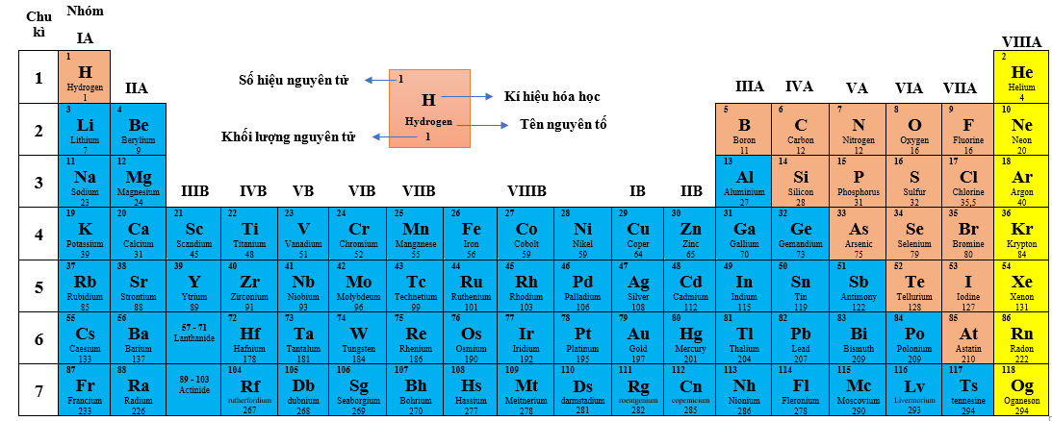
1. Em hãy quan sát bảng tuần hoàn các nguyên tố hóa học và cho biết trong bảng tuần hoàn có bao nhiêu nhóm? Đó là những nhóm nào?

Slide 13
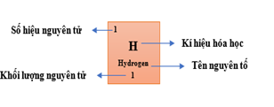

Slide 14
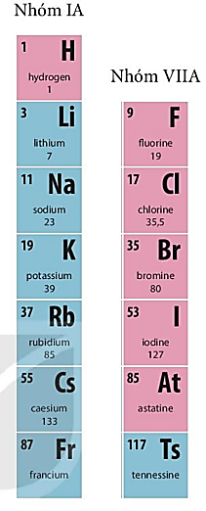
II. Cấu tạo bảng tuần hoàn các nguyên tố hóa học
3. Nhóm
Nhiệm vụ: quan sát hình 4.5 trong sgk/28, thảo luận cặp đôi trả lời câu hỏi trong vòng 2 phút
Điện tích hạt nhân nguyên tử của các nguyên tố trong nhóm IA và nhóm VIIA theo chiều từ trên xuống dưới biến đổi như thế nào?

Slide 15
II. Cấu tạo bảng tuần hoàn các nguyên tố hóa học
3. Nhóm
Điện tích hạt nhân nguyên tử của các nguyên tố trong nhóm IA và nhóm VIIA tăng dần từ trên xuống dưới.

Slide 16
F
Li
+3
+9
+11
+17
Na
Cl

Slide 17
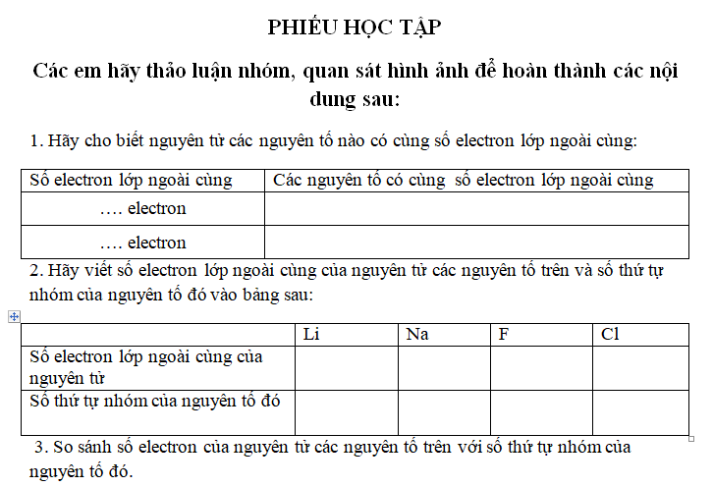
II. Cấu tạo bảng tuần hoàn các nguyên tố hóa học
3. Nhóm
Thảo luận theo nhóm hoàn thành phiếu học tập 1 trong 3 phút

Slide 18
F
Li
+3
+9
+11
+17
Na
Cl

Slide 19
+3
+9
TRÌNH BÀY KẾT QUẢ PHIẾU HỌC TẬP
Li
F
+11
+17
Na
Cl

Slide 20
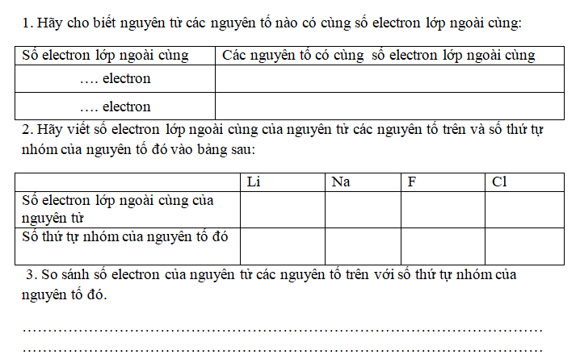
Đáp án phiếu học tập
1
Li, Na
7
F, Cl
1
1
7
7
IA
IA
VIIA
VIIA
Li, Na đều có 1 elctron lớp ngoài cùng, đều ở nhóm IA.
F, Cl đều có 7 electron lớp ngoài cùng, đều ở nhóm VIIA.

Slide 21
II. Cấu tạo bảng tuần hoàn các nguyên tố hóa học
3. Nhóm
1. - Li, Na đều có 1 elctron lớp ngoài cùng.
- F, Cl đều có 7 electron lớp ngoài cùng.
Li
Na
+3
+11
2. - Li, Na đều có 1 elctron lớp ngoài cùng, đều ở nhóm IA.
- F, Cl đều có 7 electron lớp ngoài cùng, đều ở nhóm VIIA.
F
Cl
→ Các nguyên tố trong cùng nhóm A
Số electron ở lớp ngoài cùng = số thứ tự nhóm của nguyên tố
+9
+17

Slide 22
Kết luận
Trong bảng tuần hoàn gồm có
8 nhóm chính từ nhóm IA đến nhóm VIIIA
8 nhóm phụ từ IIIB đến VIIIB và IIB đến IB.
Các nguyên tố trong cùng một nhóm A có số electron ở lớp ngoài cùng bằng nhau (trừ He), do vậy chúng có tính chất gần giống nhau.
Trong cùng một nhóm, khi đi từ trên xuống dưới, điện tích hạt nhân của nguyên tử các nguyên tố tăng dần.
STT của nhóm A = Số electron lớp ngoài cùng

Slide 23
Luyện tập
Học sinh hoạt động cá nhân trong vòng 3 phút.
Em quan sát hình và hãy cho biết:
1. Số electron lớp ngoài cùng của nguyên tử hai nguyên tố Al và S. Giải thích.
2. Hãy kể tên nguyên tố thuộc chu kì nhỏ và cùng nhóm với nguyên tố beryllium.

Slide 24
Luyện tập
Học sinh hoạt động cá nhân trong vòng 3 phút.
Sử dụng bảng tuần hoàn, hãy cho biết:
1. Số electron lớp ngoài cùng của nguyên tử hai nguyên tố Al và S. Giải thích.
2. Hãy kể tên nguyên tố thuộc chu kì nhỏ và cùng nhóm với nguyên tố beryllium.
Nguyên tử Al nằm ở nhóm IIIA nên có 3 electron lớp ngoài cùng
Nguyên tử S nằm ở nhóm VIA nên có 6 electron lớp ngoài cùng
Nguyên tố thuộc chu kì nhỏ và cùng nhóm với nguyên tố beryllium là magnesium

Slide 25
Trò chơi “Ai là triệu phú”
Luật chơi:
- Có 5 câu hỏi mỗi câu hỏi học sinh có 10 giây để suy nghĩ và trả lời
- Học sinh nào giơ tay nhanh nhất, học sinh trả lời đúng sẽ có một phần thưởng

Slide 26
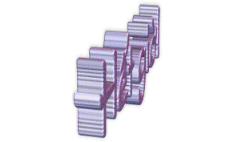
6
1
2
3
4
5
7
8
9
10
BẮT ĐẦU
Câu hỏi 1: Trong bảng tuần hoàn các nguyên tố hóa học được sắp xếp theo
A. thứ tự chữ cái trong từ điển.
B. thứ tự tăng dần điện tích hạt nhân.
C. thứ tự tăng dần số hạt electron lớp ngoài cùng.
D. thứ tự tăng dần số hạt neutron.

Slide 27
6
1
2
3
4
5
7
8
9
10
BẮT ĐẦU
Câu hỏi 2: Những nguyên tố hóa học nào sau đây thuộc cùng một nhóm?
A. O, S, Se.
B. N, O, F.
C. Na, Mg, K.
D. Ne, Na, Mg.

Slide 28
6
1
2
3
4
5
7
8
9
10
BẮT ĐẦU
Câu hỏi 3: Nguyên tố X ở ô số 3, chu kỳ 2, nhóm IA. Cấu tạo nguyên tử của nguyên tố X là
A. điện tích hạt nhân 3+, có 2e lớp ngoài cùng, 1 lớp e.
B. điện tích hạt nhân 2+, có 3e lớp ngoài cùng, 1 lớp e.
C. điện tích hạt nhân 1+, 2 lớp e, có 3e lớp ngoài cùng.
D. điện tích hạt nhân 3+, 2 lớp e, có 1e lớp ngoài cùng.

Slide 29
6
1
2
3
4
5
7
8
9
10
BẮT ĐẦU
Câu hỏi 4: Nguyên tử X có 8 proton, 2 lớp electron và có 6 electron lớp ngoài cùng. Vậy vị trí nguyên tố X trong bảng tuần hoàn là
A. X ở ô số 6, chu kì 2, nhóm VIIIA.
B. X ở ô số 8, chu kì 2, nhóm IIA.
C. X ở ô số 8, chu kì 2, nhóm VIA.
D. X ở ô số 2, chu kì 8, nhóm VIIIA.

Slide 30
6
1
2
3
4
5
7
8
9
10
BẮT ĐẦU
Câu hỏi 5: Nguyên tố Y lớp vỏ có 4 electron. Nguyên tố Y trong bảng tuần hoàn ở
A. ô số 4.
B. chu kì 4.
C. nhóm IVA.
D. chu kì 3.

Slide 31
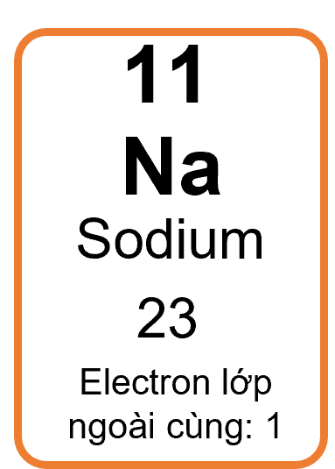
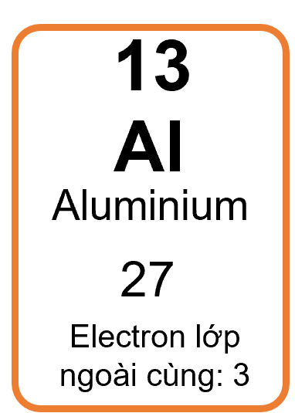
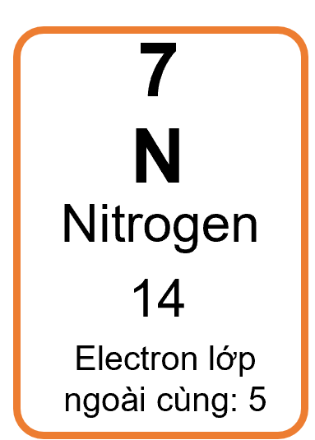
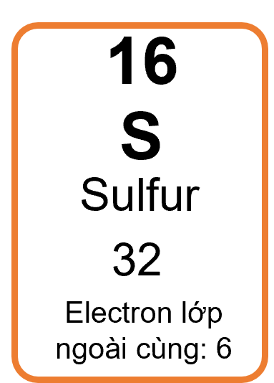
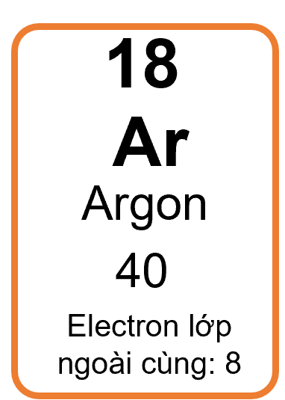
Vận dụng
Học sinh hoạt động nhóm trong vòng 3 phút.
Em hãy cho biết các ô nguyên tố này thuộc chu kì và nhóm nào trong bảng tuần hoàn các nguyên tố hóa học
Chu kì 3, nhóm IA
Chu kì 3, nhóm IIIA
Chu kì 2, nhóm VA
Chu kì 3, nhóm VIA
Chu kì 3, nhóm VIIIA

Slide 32
Dặn dò
Học thuộc nội dung bài học ngày hôm nay.
Xem và chuẩn bị trước phần
III – Vị trí các nhóm nguyên tố kim loại, phi kim và khí hiếm trong bảng tuần hoàn.
Mục 1. Các nguyên tố kim loại.

Slide 33
CẢM ƠN QUÝ THẦY CÔ VÀ CÁC EM HỌC SINH!

